Slide 1

DESIGN PATTERNS
Template Method

Slide 2
Template Method
Intención
Definir el esqueleto de un algoritmo en una operación, aplazando algunos pasos a subclases cliente. El Template Method permite que las subclases redefinan ciertos pasos de un algoritmo sin cambiar la estructura del algoritmo.
La base class declara el algoritmo 'placeholders‘ y las clases derivadas implementan los placeholders (marcadores de posición).

Slide 3
Template Method
Problema
Dos componentes diferentes tienen similitudes significativas, pero no demuestran ninguna reutilización de interfaz o implementación común. Si es necesario un cambio común a ambos componentes, se debe gastar un esfuerzo duplicado.

Slide 4

Template Method
Uso
El Template Method se utiliza de manera prominente en los frameworks. Cada framework implementa las piezas invariantes de la arquitectura de un dominio y define “placeholders" para todas las opciones de personalización de cliente necesarias o interesantes. Al hacerlo, el framework se convierte en el "centro del universo", y las personalizaciones del cliente son simplemente "la tercera roca del sol". Esta estructura de control invertida ha sido cariñosamente etiquetada como "el principio de Hollywood" - "no nos llames, te llamaremos".

Slide 5
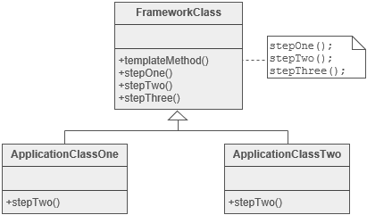
Template Method
Estructura
La implementación de template_method () es: call step_one (), call step_two () y call step_three (). Step_two () es un método de “hook" – un placeholder. Se declara en la clase base y se define en las clases derivadas. Los frameworks (infraestructuras de reutilización a gran escala) usan mucho el método Template.

Slide 6
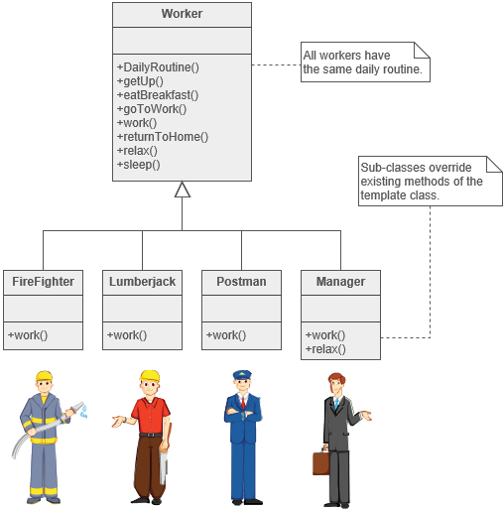
Ejemplo:

Slide 7
Check list
Examine el algoritmo y decida qué pasos son estándar y qué pasos son peculiares a cada una de las clases actuales.
Defina una nueva clase base abstracta para alojar el framework "no nos llame, le llamaremos".
Mover el shell del algoritmo (ahora llamado el “template method") y la definición de todos los pasos estándar a la nueva clase base.
Defina un marcador de posición o método de “hook" en la clase base para cada paso que requiera muchas implementaciones diferentes. Este método puede alojar una implementación por defecto - o - se puede definir como abstracto (Java) o puro virtual (C ++).
Invoque los métodos de hook del template method.
Cada una de las clases existentes declara una relación "is-a" con la nueva clase base abstracta.
Quitar de las clases existentes todos los detalles de implementación que se han movido a la clase base.
Los únicos detalles que permanecerán en las clases existentes serán los detalles de implementación propios de cada clase derivada.

Slide 8
Rules of thumb
La strategy es como el Template Method, excepto en su granularidad.
Template Method utiliza la herencia para variar parte de un algoritmo. La strategy utiliza la delegación para variar el algoritmo completo.
La strategy modifica la lógica de los objetos individuales. Template Method modifica la lógica de una clase entera.
Factory Method es una especialización del Template Method.

Slide 9
Strategy
Intención
Definir una familia de algoritmos, encapsular cada uno, y hacerlos intercambiables. La strategy permite que el algoritmo varíe independientemente de los clientes que lo utilizan.
Capturar la abstracción en una interfaz, enterrar los detalles de implementación en las clases derivadas.

Slide 10
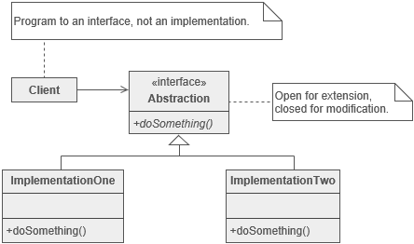
Problema:
Una de las estrategias dominantes del diseño orientado a objetos es el "principio abierto-cerrado".
La figura muestra cómo se consigue esto de forma rutinaria: encapsula los detalles de la interfaz en una clase base y entierra los detalles de implementación en las clases derivadas.
Un valor genérico de la comunidad de software durante años ha sido "maximizar la cohesión y minimizar el acoplamiento".

Slide 11
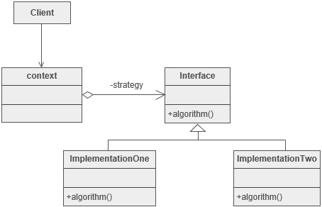
Strategy
Estructura
La entidad Interface podría representar una clase base abstracta o las expectativas de la firma del método por parte del cliente. En el primer caso, la jerarquía de herencia representa el polimorfismo dinámico.

Slide 12
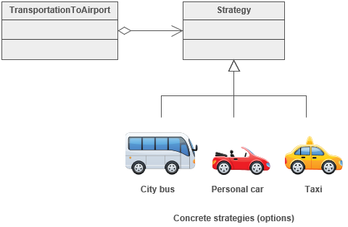
Ejemplo:
Una Strategy define un conjunto de algoritmos que pueden utilizarse indistintamente. Los modos de transporte a un aeropuerto son un ejemplo de strategy. Existen varias opciones como conducir su propio coche, tomar un taxi, un servicio de transporte al aeropuerto, un autobús urbano o un servicio de limusina. Para algunos aeropuertos, los subterráneos y los helicópteros están también disponibles como modo de transporte al aeropuerto. Cualquiera de estos modos de transporte obtendrá un viajero al aeropuerto, y se pueden utilizar indistintamente. El viajero debe elegir la Estrategia basada en las ventajas y desventajas entre costo, conveniencia y tiempo..

Slide 13
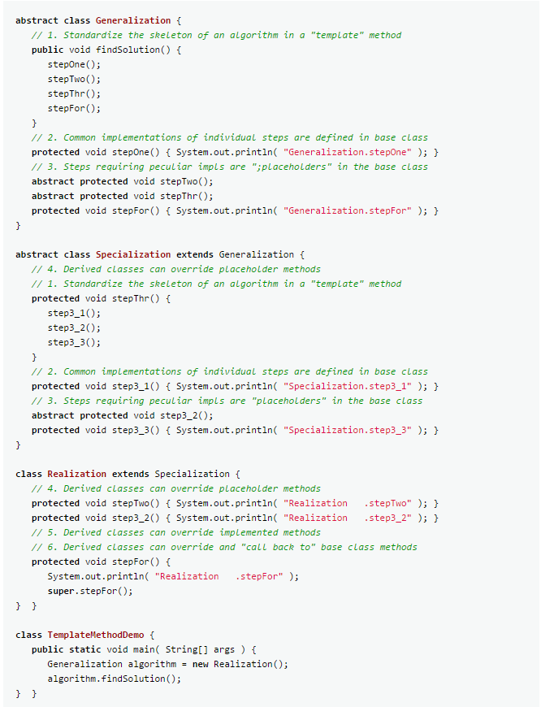
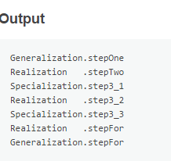
Template Method en Java

